Slide 1
东软睿道内部公开
文件编号： D000-
Spring Cloud微服务架构
版本：1.0.0
第1章 微服务架构概述
东软睿道教育信息技术有限公司
(版权所有，翻版必究)
Copyright © Neusoft Educational Information Technology Co., Ltd
All Rights Reserved

Slide 2
本章教学目标
了解微服务产生背景；
了解微服务技术栈；
理解微服务定义；
理解垂直架构、SOA架构；
理解微服务架构、微服务架构图；
掌握单体架构和微服务架构；
掌握微服务设计原则；
掌握微服务架构技术选型

Slide 3
本章教学内容
节 | 知识点 | 掌握程度 | 难易程度 | 教学形式 | 对应在线微课
微服务简介 | 微服务产生的背景 | 了解 |  | 线下
 | 微服务定义 | 理解 |  | 线下
软件架构演进 | 单体架构 | 掌握 |  | 线下
 | 垂直架构 | 理解 |  | 线下
 | SOA架构 | 理解 | 难 | 线下
 | 微服务架构 | 掌握 |  | 线下
微服务设计原则 | 微服务设计原则 | 掌握 |  | 线下
如何实现微服务架构 | 架构图及常用组件 | 理解 | 难 | 线下
 | 微服务技术栈 | 了解 |  | 线下
 | 微服务架构 | 理解 |  | 线下
 | 技术选型 | 掌握 |  | 线下

Slide 4
01
微服务简介
02
软件架构演进
03
微服务设计原则
04
如何实现微服务架构

Slide 5
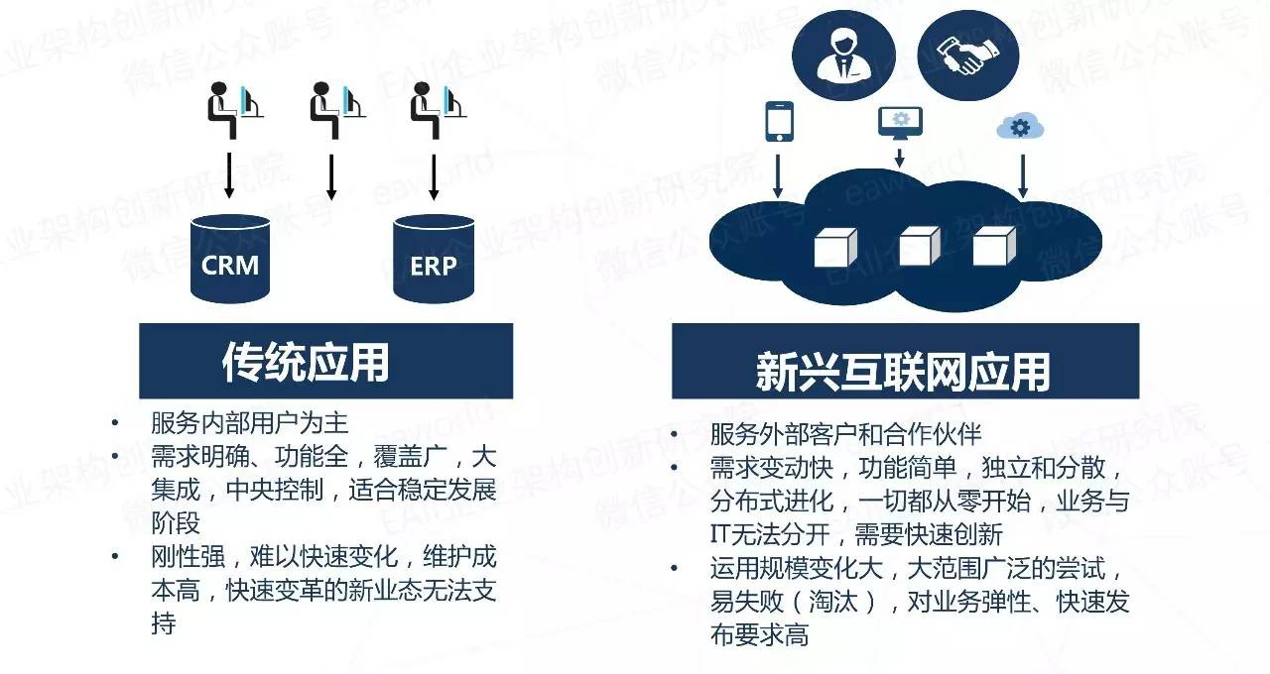
微服务产生的背景
企业转型
传统企业的IT建设需要转型，需要面向外部客户，需要应对外部环境的快速变化、需要快速创新，IT架构也需要向互联网企业学习作出相应的改进，来支撑企业的数字化转型。
先是单体架构，后来为了具备一定的扩展和可靠性，就有了垂直架构，也就是加了个负载均衡，接下来是SOA，解决应用系统之间如何集成和互通，微服务架构则是进一步在探讨一个应用系统该如何设计才能够更好的开发、管理更加灵活高效。

Slide 6
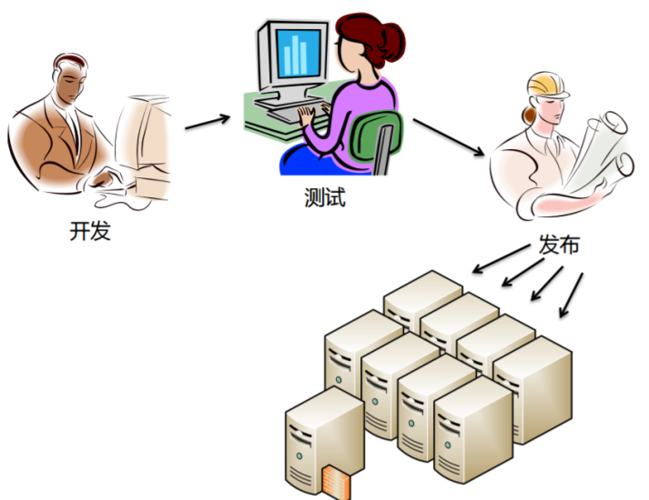
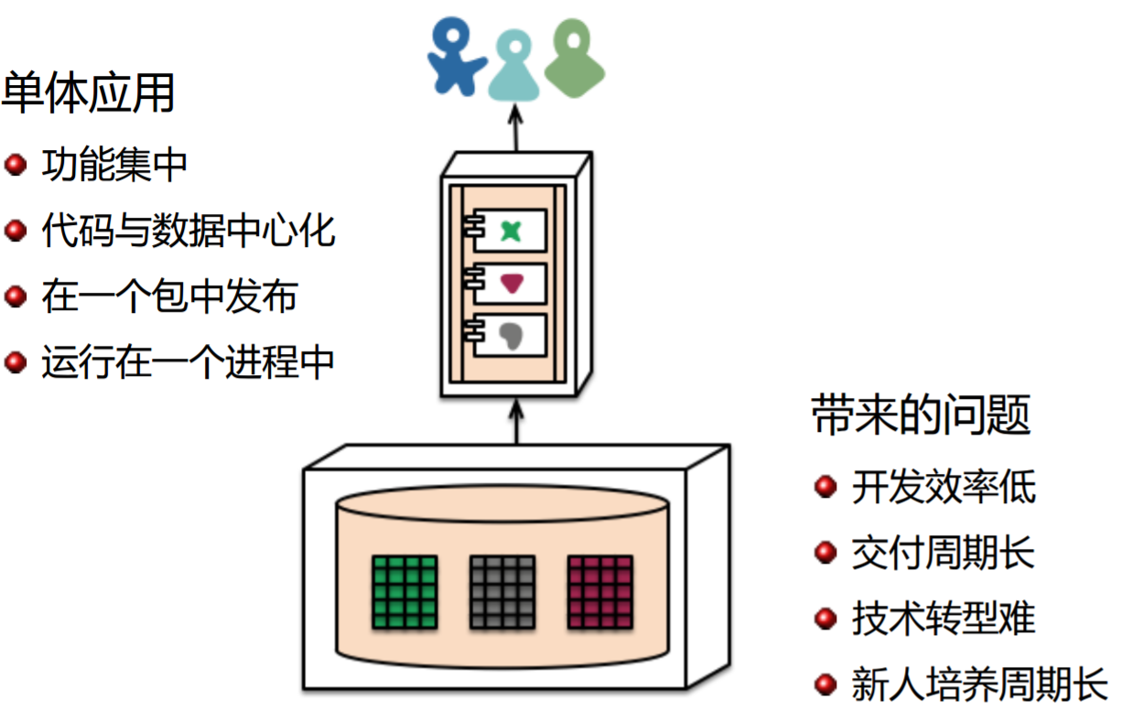
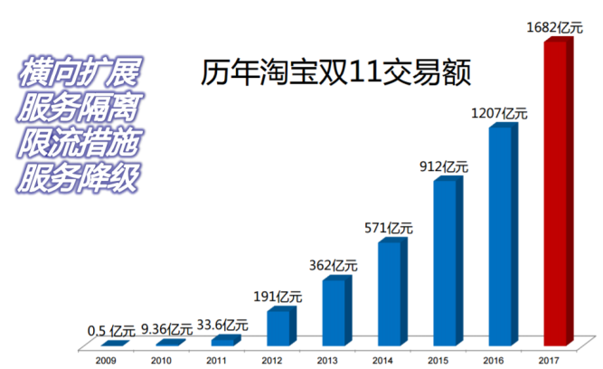
微服务产生的背景
问题

Slide 7

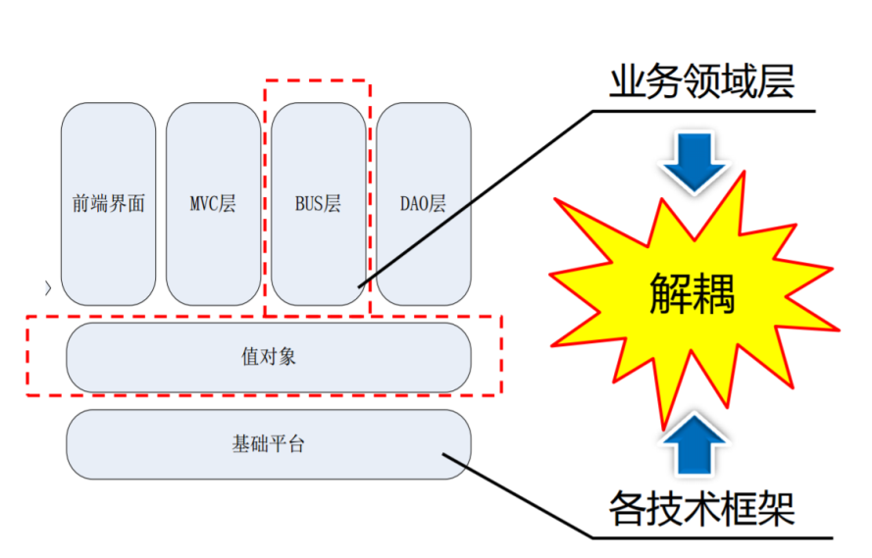
微服务产生的背景
愿景
象更换零件一样更换软件

Slide 8
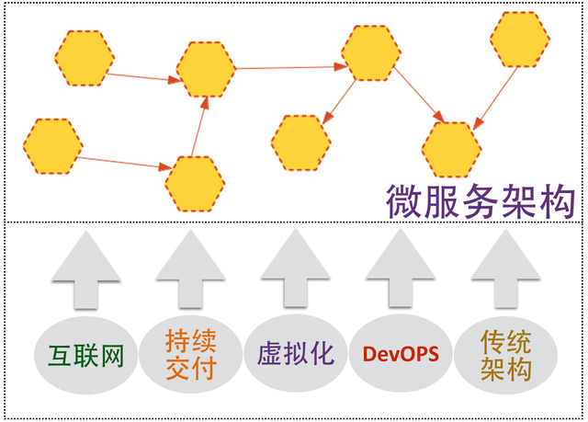
微服务产生的背景
微服务的诞生并非偶然。它是互联网高速发展，敏捷、精益、持续交付方法论的深入人心，虚拟化技术与DevOps文化的快速发展以及传统单体架构无法适应快速变化等多重因素的推动下所诞生的产物。
Notes:
DevOps（Development和Operations的组合词）是一组过程、方法与系统的统称，用于促进开发（应用程序/软件工程）、技术运营和质量保障（QA）部门之间的沟通、协作与整合。
它是一种重视“软件开发人员（Dev）”和“IT运维技术人员（Ops）”之间沟通合作的文化、运动或惯例。透过自动化“软件交付”和“架构变更”的流程，来使得构建、测试、发布软件能够更加地快捷、频繁和可靠。
它的出现是由于软件行业日益清晰地认识到：为了按时交付软件产品和服务，开发和运营工作必须紧密合作

Slide 9
微服务定义
实际上，从业界的讨论来看,微服务本身并没有一个严格的定义。不过，ThoughtWorks的首席科学家，martinfowler（马丁-福勒）先生对微服务的这段描述，似乎更加具体、贴切，通俗易懂：
Microservice
The microservice architectural style is an approach to developing a single application as a suite of small services, each running in its own process and communicating with lightweight mechanisms, often an HTTP resource API. These services are built around business capabilities and independently deployable by fully automated deployment machinery. There is a bare minimum of centralized management of these services, which may be written in different programming languages and use different data storage technologies.
Notes:
https://martinfowler.com/
https://martinfowler.com/articles/microservices.html#MicroservicesAndSoa
http://blog.cuicc.com/blog/2015/07/22/microservices/ 翻译后的

Slide 10
微服务定义
英文翻译后如下：
微服务架构
微服务架构是一种架构模式，它提倡将单一应用程序划分成一组小的服务，服务之间互相协调、互相配合，为用户提供最终价值。每个服务运行在其独立的进程中，服务与服务间采用轻量级的通信机制互相沟通（通常是基于HTTP协议的RESTful API）。每个服务都围绕着具体业务进行构建，并且能够被独立的部署到生产环境、类生产环境等。另外，应当尽量避免统一的、集中式的服务管理机制，对具体的一个服务而言，应根据业务上下文，选择合适的语言、工具对其进行构建。

Slide 11
微服务定义
suite of small services：由一系列小服务组成
running in its own process： 每个服务运行于自己的独立进
built around business capabilities：围绕着业务功能进行建模
independently deployable：每个服务可进行独立部署
bare minimum of centralized management：最低限度集中管理

Slide 12
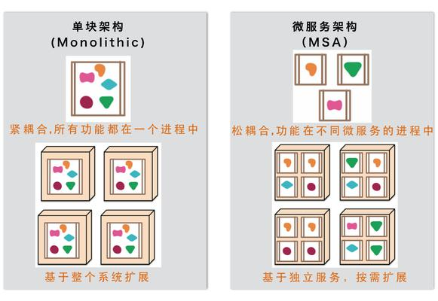
微服务定义
将功能分散到各个离散的服务中然后实现对方案的解耦。服务更原子，自治更小，然后高密度部署服务

Slide 13
01
微服务简介
02
软件架构演进
03
微服务设计原则
04
如何实现微服务架构

Slide 14
单体架构
特点：
1、所有的功能集成在一个项目工程中。
2、所有的功能打一个war包部署到服务器。
3、应用与数据库分开部署。
4、通过部署应用集群和数据库集群来提高系统的性能。
商城系统
（
Project
）
商城系统
（
Project
商品管理
用户管理
）
商城系统
商品管理
用户管理
Project
（
）
订单管理
。。。
商品管理
用户管理
订单管理
。。。
订单管理
。。。
商城系统数据库

Slide 15
单体架构
优点：
1、项目架构简单，前期开发成本低，周期短，小型项目的首选。
缺点：
1、全部功能集成在一个工程中，对于大型项目不易开发、扩展及维护。
2、系统性能扩展只能通过扩展集群结点，成本高、有瓶颈。
3、技术栈受限。

Slide 16
垂直架构
特点：
1、以单体结构规模的项目为单位进行垂直划分项目即将一个大项目拆分成一个一个单体结构项目。
2、项目与项目之间的存在数据冗余，耦合性较大，比如上图中三个项目都存在客户信息。
3、项目之间的接口多为数据同步功能，如：数据库之间的数据，通过网络接口进行数据库同步。
商城系统
（
Project
）
CRM系统
商城系统
物流系统
（
Project
用户管理
Project
Project
商品管理
用户管理
）
商城系统
（
）
（
）
商品管理
用户管理
Project
客户管理
客户关系管理
（
）
。。。
订单管理
。。。
订单管理
商品管理
。。。
用户管理
。。。
订单管理
统计分析
客户管理
订单管理
。。。
商城系统数据库
CRM系统统数据库
物流系统数据库

Slide 17
垂直架构
优点：
1、项目架构简单，前期开发成本低，周期短，小型项目的首选。
2、通过垂直拆分，原来的单体项目不至于无限扩大。
3、不同的项目可采用不同的技术。
缺点：
1、全部功能集成在一个工程中，对于大型项目不易开发、扩展及维护。
2、系统性能扩展只能通过扩展集群结点，成本高、有瓶颈。

Slide 18
SOA架构
特点：
1、基于SOA的架构思想将重复公用的功能抽取为组件，以服务的方式给各各系统提供服务。
2、各各项目（系统）与服务之间采用webservice、rpc等方式进行通信。
3、ESB企业服务总线作为项目与服务之间通信的桥梁。
商城系统
CRM
系统
物流系统
（
Project
Project
Project
）
（
）
（
）
系统层
商品管理
订单管理
客户关系
订单管理
CMS
。。。
业务订单
派单管理
webservice
ESB
企业服务总线
webservice
用户管理服务
XX
服务
用户管理服务
单点登录服务
Project
（
Project
Project
（
）
（
Project
）
（
）
）
用户注册
用户注册
服务层
用户登录
用户查询
用户查询
用户退出
商城系统数据库
CRM系统
数据库
物流系统
数据库
数据层

Slide 19
SOA架构
优点：
1、将重复的功能抽取为服务，提高开发效率，提高系统的可重用性、可维护性。
2、可以针对不同服务的特点制定集群及优化方案。
3、采用ESB减少系统中的接口耦合。
缺点：
1、系统与服务的界限模糊，不利于开发及维护。
2、虽然使用了ESB，但是服务的接口协议不固定，种类繁多，不利于系统维护。
3、抽取的服务的粒度过大，系统与服务之间耦合性高。

Slide 20
微服务架构
特点：
1、将系统服务层完全独立出来，并将服务层抽取为一个一个的微服务。
2、微服务遵循单一原则。
3、微服务之间采用RESTful等轻量协议传输。
PC
移动端
端
商城系统
CRM
系统
物流系统
Android
（
Project
）
（
Project
）
（
Project
）
UI层
商品管理
订单管理
客户关系
订单管理
IOS
CMS
。。。
业务订单
派单管理
H5
服务网关
服务层
用户管理服务
单点登录服务
商品服务
（
Project
）
（
Project
Project
）
（
）
物流服务
CMS
服务
订单服务
（
Project
）
（
Project
）
（
Project
）
数据层
商品数据库
订单数据库
用户数据库
物流数据库

Slide 21
微服务架构
优点：
1、服务拆分粒度更细，有利于资源重复利用，提高开发效率。
2、可以更加精准的制定每个服务的优化方案，提高系统可维护性。
3、微服务架构采用去中心化思想，服务之间采用RESTful等轻量协议通信，相比ESB更轻量。
4、适用于互联网时代，产品迭代周期更短。
缺点：
1、微服务的复杂度远超单体架构，开发人员需要学习更多的架构知识和框架知识，微服务测试成本高。
2、分布式系统开发的技术成本高（容错、分布式事务等），对团队挑战大。
服务的划分，根据具体业务场景来拆分服务，需要依靠团队人员都业务的熟悉程度和理解程度，还要考虑架构冲突、业务扩展、开发风险等因素。
服务的部署，比单体架构复杂得多，涉及底层组件，还需要对服务治理、监控和管理等，治理成本高，不利于系统维护。

Slide 22
课堂练习（5分钟）
1、单体架构优缺点？
2、SOA架构优缺点？
3、微服务架构优缺点？

Slide 23
01
微服务简介
02
软件架构演进
03
微服务设计原则
04
如何实现微服务架构

Slide 24
微服务设计原则
1.单一职责原则
2.服务自治原则
3.轻量级通信机制
4.微服务粒度

Slide 25
微服务设计原则
1.单一职责原则
指一个单元只应关注整个系统功能中单独、有界限的一部分。
单一职责原则可以帮助我们更优雅地开发、更敏捷地交付。
2.服务自治原则
指每个微服务应具备独立的业务能力、依赖与运行环境。
在微服务架构中，服务是独立的业务单元，应该与其他服务高度解耦。
每个微服务从开发、测试、构建、部署，都应可以独立运行，而不依赖其他的服务。
3.轻量级通信机制
微服务之间应该通过轻量级通信机制进行交互。
轻量级通信机制应具备两点：一是体量较轻，二是跨语言、跨平台。
4.微服务粒度
应使用合理的粒度划分微服务，而不是一味的把服务做小。
每一个架构师心中的粒度标准是不一样的，所以这块争论最多。

Slide 26
01
微服务简介
02
软件架构演进
03
微服务设计原则
04
如何实现微服务架构

Slide 27
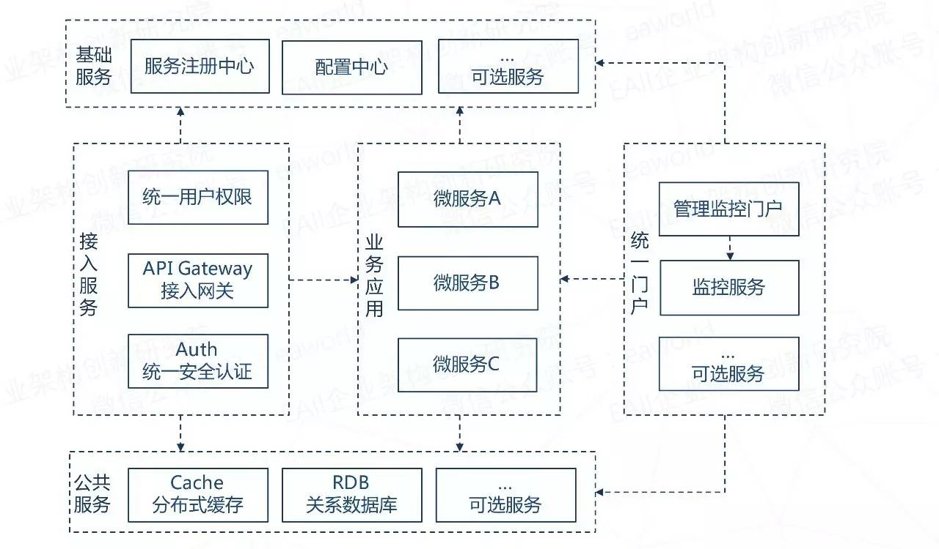
架构图和常用组件
微服务应用平台运行架构

Slide 28
架构图和常用组件
常用组件
Service A组件
服务发现组件
服务网关
配置服务器
负载均衡
服务接口调用
消息队列
…

Slide 29
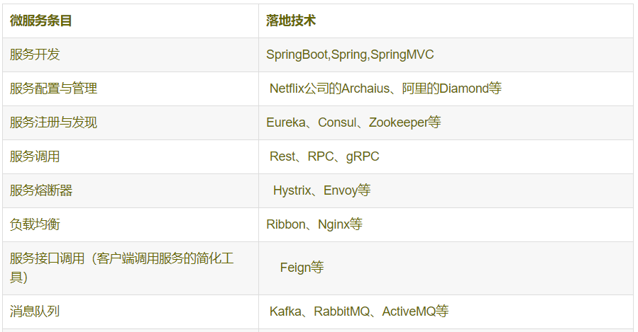
微服务技术栈
微服务技术栈：多种技术的集合体

Slide 30
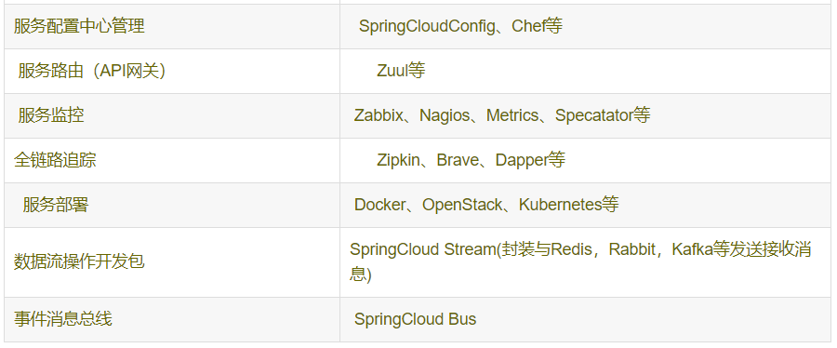
微服务技术栈

Slide 31
微服务架构
微服务架构有哪些
Spring Cloud
京东JSF
新浪微博Motan
当当网DubboX
......

Slide 32
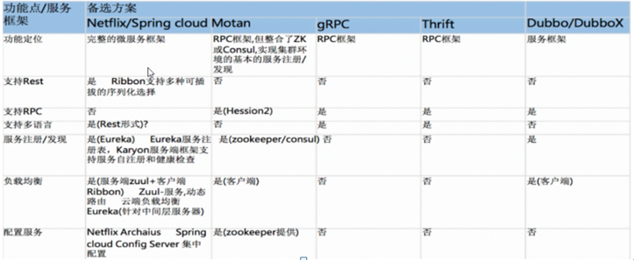
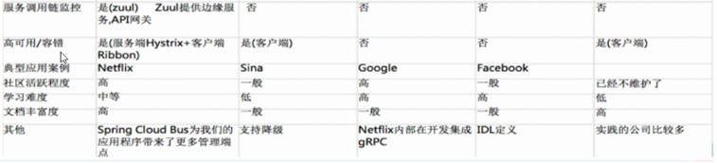
微服务架构
微服务架构对比
Notes:
gRPC是一个高性能、通用的开源RPC框架,其由Google主要面向移动应用开发并基于HTTP/2协议标准而设计,基于ProtoBuf(ProtocolBuffers)序列化协议开发,且支持众多开发语
Thrift是一个跨语言的服务部署框架,最初由Facebook于2007年开发,2008年进入Apache开源项目。

Slide 33
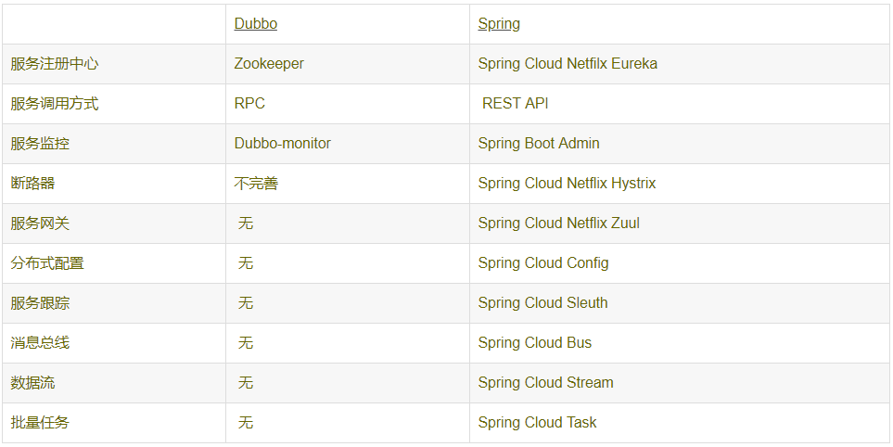
微服务架构
微服务中SpringCloud与Dubbo的区别

Slide 34
微服务架构
微服务中SpringCloud与Dubbo最大区别
Spring Cloud抛弃了RPC通讯，采用基于HTTP的REST方式。
Spring Cloud牺牲了服务调用的性能，但是同时也避免了原生RPC带来的问题。
REST比RPC更为灵活，不存在代码级别的强依赖，在强调快速演化的微服务环境下，显然更合适。
社区的支持与力度：Dubbo曾经停运了5年，虽然重启了，但是对于技术发展的新需求，还是需要开发者自行去拓展，对于中小型公司，显然显得比较费时费力，也不一定有强大的实力去修改源码
解决的问题域不一样：Dubbo的定位是一款RPC框架，Spring Cloud的目标是微服务架构下的一站式解决方案 ；
Notes:
一句话：Dubbo像组装机，Spring Cloud像一体机

Slide 35
技术选型
从开发和运行平台两个维度考虑技术选型。
开发框架的选择
首选Spring Cloud作为微服务开发框架
运行平台
微服务不绑定运行平台
部署在PC Server、阿里云、AWS等云计算平台
部署在Docker

Slide 36
技术选型
为什么使用Spring Cloud
微服务架构的优点表明它可以提高我们的生产力，但是分布式系统本身的技术成本问题给互联网那些创业型公司不少的挑战，阿里、百度等巨头所提供的微服务技术只是解决其中某个问题，而整合封装这些优秀的技术恐怕是Spring最擅长的领域了，Spring Cloud也正因为此而诞生。
使用Spring Cloud来构建微服务架构可以省去你整合各家技术的成本，Spring Cloud为我们构建微服务架构提供了一站式的解决方案，就好比当初Spring诞生是为解决EJB企业应用开发的众多问题而提供的一站式轻量级企业应用开发解决方案一样，随着使用Spring Cloud公司数量的增加，相信微服务将被Spring Cloud统领。

Slide 37
本章重点总结
了解微服务产生背景；
了解微服务技术栈；
理解微服务定义；
理解垂直架构、SOA架构；
理解微服务架构、微服务架构图；
掌握单体架构和微服务架构；
掌握微服务设计原则；
掌握微服务架构技术选型
Notes:
课堂笔记：

Slide 38
课后作业【必做任务】
1、微服务定义
2、微服务技术栈
3、微服务架构技术选型

Slide 39
课后作业【线上任务】
线上任务
安排学员线上学习任务（安排学员到睿道实训平台进行复习和预习的任务，主要是进行微课的学习）
Notes:
课堂笔记：

